Slide 1
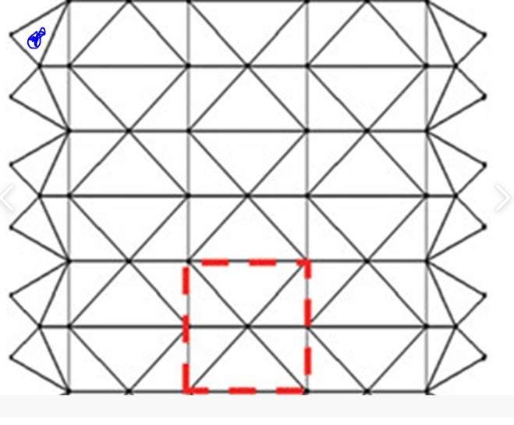
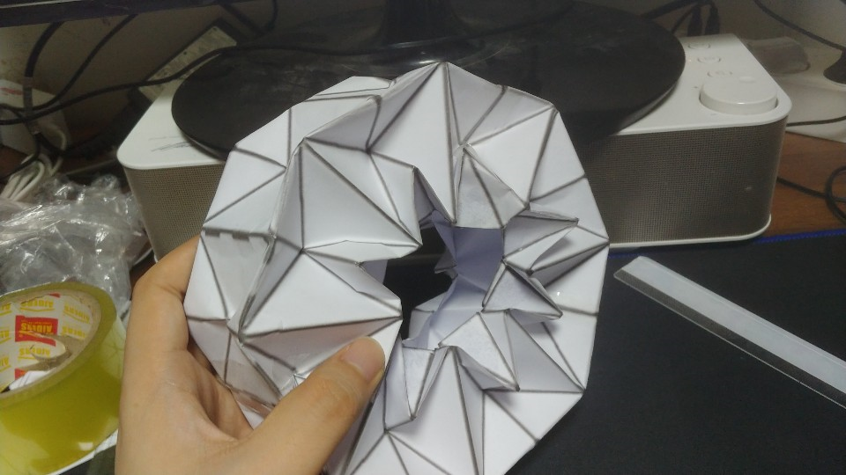
6.8정도
최대 지름 한 18cm 정도
@ 그럼 다음에는 저 정사각형의 한 변의
길이를 7cm 정도로 하면 최대 지름이
한 20cm 전 후반 정도로 예상

